Slide 1
Chapter 06 이벤트 처리

Slide 2
목차
이벤트와 이벤트 핸들러
DOM 엘리멘트에 이벤트 적용하기-bind()
하나의 DOM 엘리멘트에 여러 개의 이벤트 적용하기 이벤트 객체-event.target
일회성 이벤트 만들기-one()
필요 없는 이벤트 제거하기-unbind()
클릭할 때마다 서로 다른 동작함수 호출하기-toggle()
이벤트 위임하기-live()

Slide 3
목차
그림을 클릭할 때마다 그림 커지는 예제-dblclick()
마우스를 누르면 파란색, 놓으면 빨간색으로 배경색 바꾸기-mousedown(), mouseup()
마우스가 움직인 곳의 위치 알아내기-mousemove()
포커스를 받으면 글씨 지우고 포커스를 잃으면 글씨나타내기
콤보 박스에서 선택한 과일 그림 출력하기

Slide 4
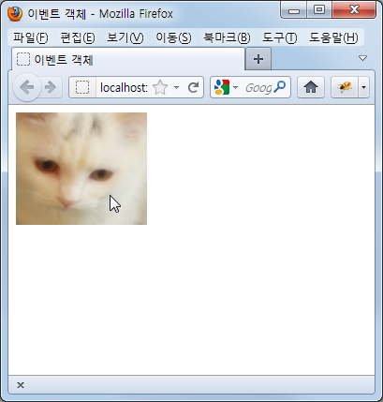
이벤트 처리
이미지가
클릭되었다.
이벤트 핸들러
이벤트 발생

Slide 5
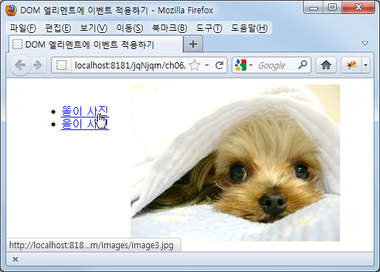
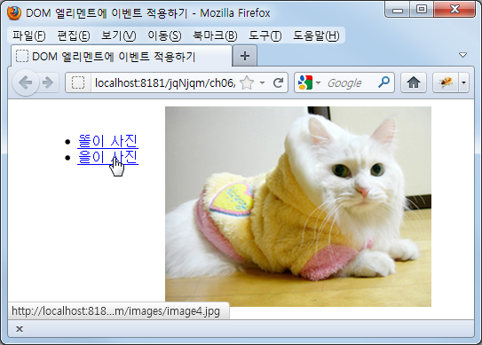
이벤트 등록하기 -1

Slide 6
이벤트 등록하기 -2
$('a').bind('click' ,function(){
$("img").attr("src", $(this).attr("href"));
return false;
});
bind(‘이벤트타입이름’, 이벤트핸들러)
이 메소드로 해당 엘리먼트에 원하는 이벤트를 적용할 수 있다. 적용 가능한 이벤트에는 click, mousedown, focus, resize 등 여러 가지가 있다. 인자에 기술한 함수는 이벤트가 발생했을 시 자동 실행된다.
$('a').click(function(){
$("img").attr("src", $(this).attr("href"));
return false;
});

Slide 7
jQuery에서 지원하는 이벤트
이벤트 명 | 발생 위치 | 정 의
blur | focus가 가능한 엘리먼트 | 엘리먼트가 포커스를 잃을 때 발생 (포커스 : 커서가 객체 안에 위치하거나, tab 키 등으로 해당 엘리먼트가 선택된 경우)
focus | focus가 가능한 엘리먼트 | 엘리먼트가 포커스를 얻을 때 발생
load | 모든 엘리먼트 | 엘리먼트과 자신과 모든 서브엘리먼들이 로딩을 마쳤을 때 발생
resize | window 엘리먼트 | 브라우져의 크기가 변경되었을 때 window 객체에서 발생
click | 모든 엘리먼트 | 엘리먼트 위에 마우스 포인터를 위치시키고, 마우스 버튼을 누르고 땠을 때 발생

Slide 8
jQuery에서 지원하는 이벤트
이벤트 명 | 발생 위치 | 정 의
dblclick | 모든 엘리먼트 | 엘리먼트가 더블 클릭 되었을 때 발생
mousedown | 모든 엘리먼트 | 엘리먼트 위에 마우스 포인터가 위치되어있고, 마우스 버튼을 눌렀을 때 발생
mouseup | 모든 엘리먼트 | 엘리먼트 위에 마우스 포인터가 위치되어있고, 마우스 버튼을 놓을 때 발생
mousemove | 모든 엘리먼트 | 마우스 포인터가 엘리먼트 내부에서 움직일 때 발생
mouseover | 모든 엘리먼트 | 마우스 포인터가 엘리먼트 안으로 이동할 때 발생

Slide 9
jQuery에서 지원하는 이벤트
이벤트 명 | 발생 위치 | 정 의
mouseout | 모든 엘리먼트 | 마우스 포인터가 엘리먼트에서 벗어날 때 발생
select | <input type="text"> <textarea> | 내부의 텍스트들을 선택했을 때(영역이 반전되었을 때) 발생
submit | <input type="submit> | form 값을 넘기려(submit) 할 때
keydown | focus가 가능한 엘리먼트 | 키보드를 누를 때 발생, 키를 누르고 있어도 1회만 발생
keypress | focus가 가능한 엘리먼트 | 키보드를 누를 때 발생, 키를 누르고 있으면 연속적으로 발생

Slide 10
jQuery에서 지원하는 이벤트
이벤트 명 | 발생 위치 | 정 의
keyup | focus가 가능한 엘리먼트 | 키보드에서 손을 땔 때 발생
error | 로딩이 일어나는 엘리먼트 | 이미지 등이 정상적으로 로딩되지 않았을 때 발생
select | <input type="text"> <textarea> | 내부의 텍스트들을 선택했을 때(영역이 반전되었을 때) 발생

Slide 11
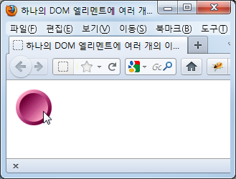
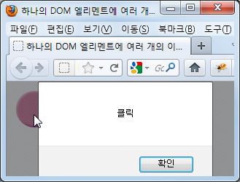
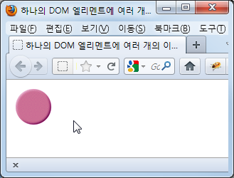
하나의 DOM 엘리멘트에 여러 개의 이벤트 적용하기
Click
입력양식이나 링크를 마우스로 클릭했을 때 발생하는 이벤트
Mouseoever
마우스 포인터가 들어올 때 발생하는 이벤트
Mouseout
마우스 포인터가 나갈 때 발생하는 이벤트

Slide 12
하나의 DOM 엘리멘트에 여러 개의 이벤트 적용하기
bind({이벤트 종류 : 동작함수. 이벤트 종류 : 동작함수, ....} )
$('img').bind({
mouseover : function(){
$("img").attr("src", "../images/but2.gif");
},
mouseout : function(){
$("img").attr("src", "../images/but1.gif");
},
click : function(){
alert("클릭");
}

Slide 13
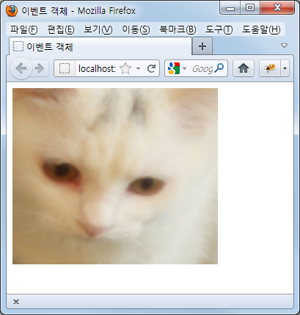
이벤트 객체-event.target

Slide 14
이벤트 객체-event.target
$('img').bind('click', function(event){
var $target = $(event.target);
$target.width($target.width()*2);
$target.height($target.height()*2);
});
event 인스턴스
동작함수의 인자인 event 인스턴스는 함수가 실행될 때 브라우저로부터 전달한 값을 갖는다.
event 인스턴스 프로퍼티
data : 핸들러를 할당할 때 bind() 메소드의 두번째 매개변수로 전달된 값
target : 이벤트가 발생한 대상 엘리먼트

Slide 15
일회성 이벤트 만들기
one(‘이벤트 종류’, data, 동작함수)
$('img').one('click', function(event){
var $target = $(event.target);
$target.width($target.width()*2);
$target.height($target.height()*2);
});
one()
.bind()와 동일하지만 이벤트가 한번 실행된 후 .unbind()된다.

Slide 16
필요 없는 이벤트 제거하기
$('img').bind('click', function(event){
var $target = $(event.target);
$target.width($target.width()*2);
$target.height($target.height()*2);
$target.unbind();
});
unbind(‘이벤트 종류’, data, 동작함수)
지정된 이벤트 핸들러를 삭제한다.

Slide 17
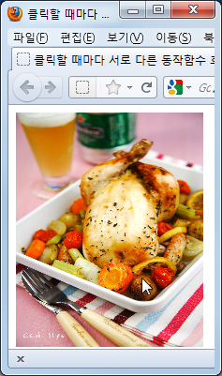
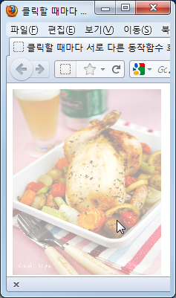
클릭할 때마다 서로 다른 동작함수 호출하기

Slide 18
클릭할 때마다 서로 다른 동작함수 호출하기
$(‚img').toggle(
function(event) {
$(event.target).css('opacity',0.4);
},
function(event) {
$(event.target).css('opacity',1.0);
}
);
toggle(홀수 번째 동작함수, 짝수 번째 동작함수)
두개 이상의 핸들러를 순차적으로 실행되도록 한다.

Slide 19
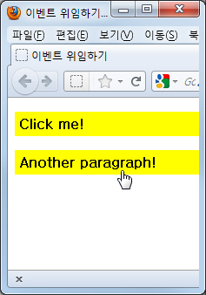
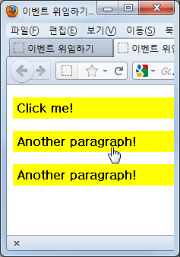
이벤트 위임하기
$("p").live("click", function(){
$(this).after("<p>Another paragraph!</p>");
});
live(eventType, function)
앞으로 생성될 요소에도 이벤트 핸들러를 지정한다.

Slide 20
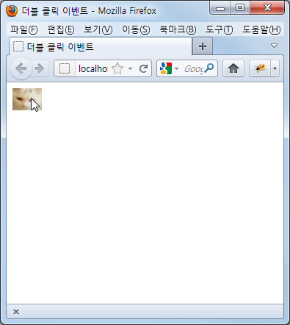
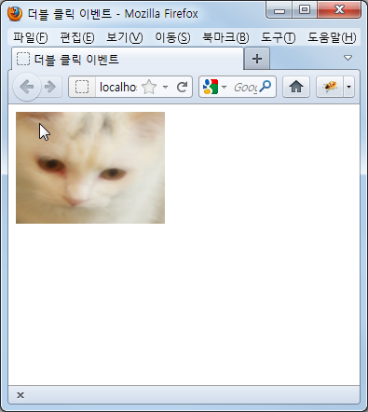
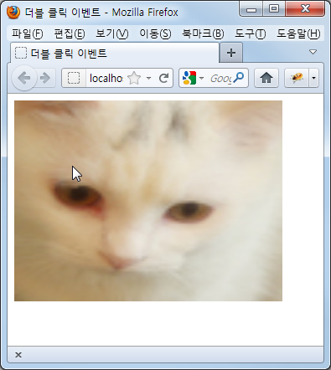
그림을 클릭할 때마다 그림 커지는 예제
$('img').dblclick(function(event){
var $target = $(event.target);
$target.width($target.width()+20);
$target.height($target.height()+20);
});
dblclick()
더블 클릭할 때 발생하는 click 이벤트를 붙인다.

Slide 21
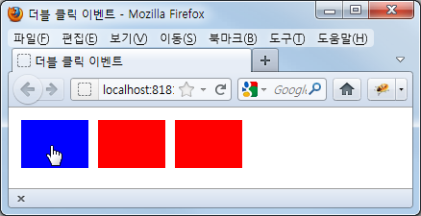
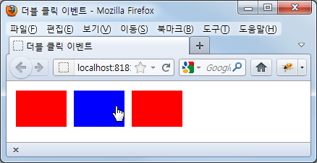
마우스를 누르면 파란색, 놓으면 빨간색으로 배경색 바꾸기
$('div').mousedown(function(event){
$(event.target).css('backgroundColor', 'blue');
});
$('div').mouseup(function(event){
$(event.target).css('backgroundColor', 'red');
});
.mousedown()
마우스 버튼을 내릴 때 발생하는 mousedown 이벤트를 붙인다.
mouseup()
마우스 버튼을 올릴 때 발생하는 mouseup 이벤트를 붙인다.

Slide 22
마우스가 움직인 곳의 위치 알아내기
$('div').mousemove(function(event){
$('p:first').html(' 페이지를 기준으로 한 x 좌표 : '
+ event.clientX
+ '<br/> 페이지를 기준으로 한 y 좌표 : '
+ event.clientY + '<br/>');
$('p:last').html(' 화면을 기준으로 한 x 좌표 : '
+ event.screenX
+ '<br/> 화면을 기준으로 한 y 좌표 : '
+ event.screenY + '<br/>');
});
mousemove(function)
마우스 포인터가 올라갈 때 발생하는 mouseover 이벤트를 붙인다.

Slide 23
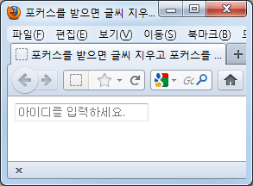
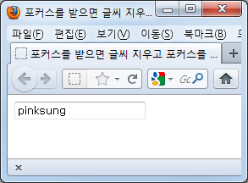
포커스를 받으면 글씨지우고 포커스를 잃으면 글씨나타내기
focus()
포커스를 받을 때 발생하는 focus 이벤트를 붙인다.
blur()
포커스를 잃을 때 발생하는 blur 이벤트를 붙인다.

Slide 24
포커스를 받으면 글씨지우고 포커스를 잃으면 글씨나타내기
$('input').val("아이디를 입력하세요.").css("color", "#777");
$('input').one('focus', function(event) {
$(event.target).val("").css("color", "#000");
});
$('input').blur(function(event) {
if($(event.target).val()==""){
$(event.target).val("아이디를 입력하세요.").css("color", "#777");
}
});

Slide 25
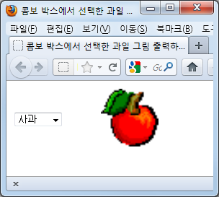
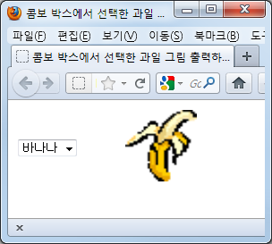
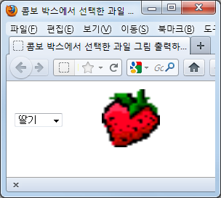
콤보 박스에서 선택한 과일 그림 출력하기
$('#sel').change(function(event) {
var imgSrc = $(event.target).val();
$('#img').attr('src', imgSrc);
}).change();
change(function)
값이 변경될 때 발생하는 change 이벤트를 붙인다.

Slide 26
Chapter 06 이벤트 처리
Thank You !

